Slide 1
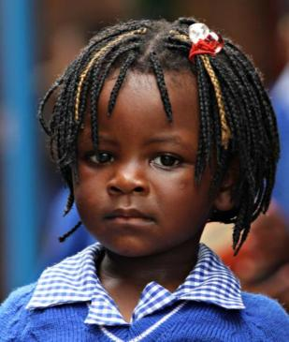
SAMMEN FOR BARN I MALAWI
Odd Fellow Ordenen
Et nasjonalt løft for våre felles budord
Å HJELPE DE TRENGENDE OG
OPPDRA DE FORELDRELØSE

Slide 2
SAMMEN FOR BARN I MALAWI
Odd Fellow Ordenen
Landssaken 2011-2013
Etter en omfattende beslutningsprosess ble SOS-barnebyer valgt fordi:
Foreslått av flest distrikt
Formål i tråd med våre budord
Sak som samler Odd Fellow Ordenen i hele landet
Formål som evner å profilere Ordenen på en god måte
SOS-barnebyer har erfaring med å administrere så store prosjekter
Meget god erfaring fra samarbeidet om landssaken og Barneaksjonen i 2003
Odd Fellow Ordenen fikk mye positiv oppmerksomhet i media ved forrige landssak
Notes:
Stort engasjement og mange svært gode forslag.
Omfattende beslutningsprosess i hele Odd Fellow Ordenen

Slide 3
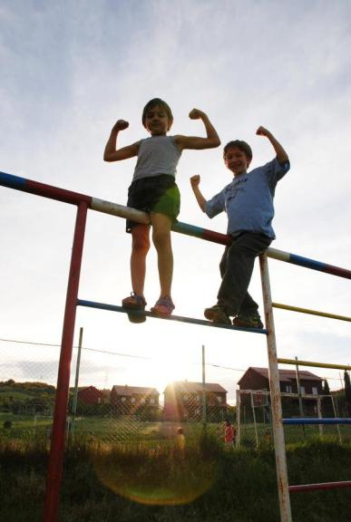
SAMMEN FOR BARN I MALAWI
Odd Fellow Ordenen
Odd Fellow Ordenens engasjement i SOS-barnebyer
Odd Fellow Ordenen har vært engasjert i drift av barnehjem både i USA og i Norge helt siden 1890
Finansierte barnebyen i El Salvador i 2003
Odd Fellow loger, 62 fadderskap
Rebekka loger, 80 fadderskap
Viktig bidrag fra Odd Fellow Ordenen i Bergen til den norske SOS-barnebyen
Mange medlemmer er private faddere
8 loger ga nye vaskemaskiner til San Vicente i 2009
100.000 ble gitt til Haiti i 2009
Flere aktive i Frivillige for SOS-barnebyer
Notes:
Budordene om å oppdra de foreldreløse og å hjelpe de trengende har vært dominerende i Odd Fellow Ordenens utadvendte sosiale arbeid. Lenge før SOS-barnebyer ble etablert var Ordenen involvert i bygging og drift av barnehjem for foreldreløse både i USA og i Norge.
Det er i pakt med disse tradisjoner at Odd Fellow Ordenen i USA og i Danmark tok lærdom av Odd Fellow Ordenen i Norge og engasjerte seg i SOS-barnebyprosjekter i hhv Cambodia og i Rwanda. Den danske Odd Fellow-barnebyen ble åpnet i mai 2011 og den ligger altså i Rwanda.
Odd Fellow Ordenen i Bergen er viktige bidragsytere til Barnebyen i Bergen. Odd Fellow Ordenen stiller opp med alt fra transport av familie til montering av møbler. I innflyttingsperioden var frivillige fra Ordenen meget betydningsfulle medhjelpere.

Slide 4
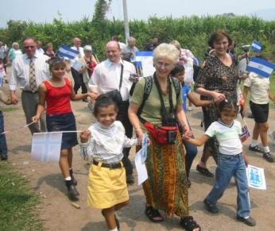
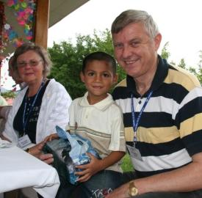
SAMMEN FOR BARN I MALAWI
Odd Fellow Ordenen
Hva gjorde vi sist?
Landssak 2001-2003 : Vi samlet inn 7,6 mill.
Barneaksjonen i 2002: Odd Fellow deltok med bøssebærere – vi bidro med 10 mill.
Til sammen bidro vi med NOK 17,6 mill
2003: Grunnstensnedleggelse i et jordskjelvrammet San Vicente i El Salvador
2005: Åpning i mai, fra Odd Fellow deltok 41 medlemmer
2009: 30 medlemmer fra Odd Fellow besøkte San Vicente, en velfungerende barneby med 130 barn
Ca 500 barn er med i familieprogrammet tilknyttet barnebyen
Notes:
Som nevnt har Odd Fellow Ordenen i USA og i Danmark etter mønster fra Norge tatt opp samarbeid med SOS-barnebyer.

Slide 5
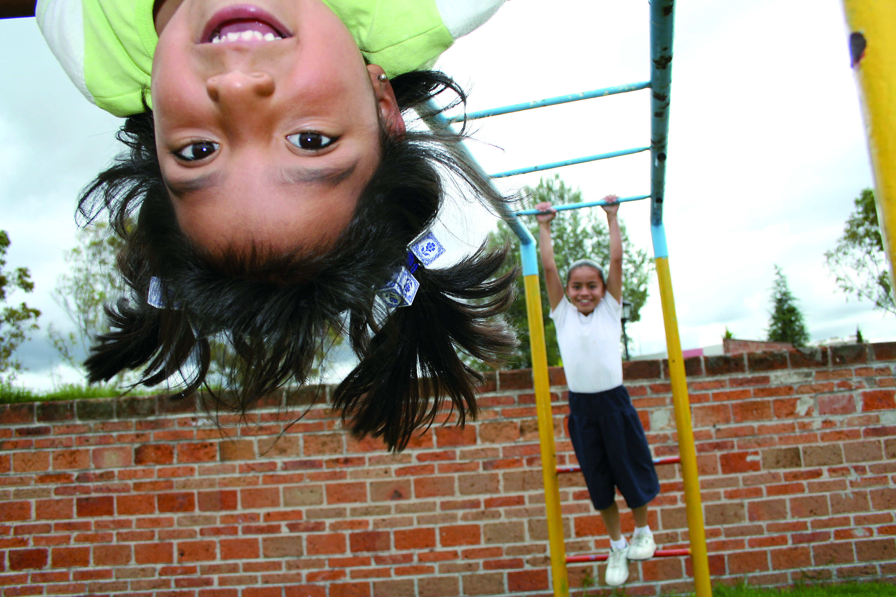
SAMMEN FOR BARN I MALAWI
Odd Fellow Ordenen
SOS-barnebyer Norge
Totale inntekter 2010: NOK 483 mill
250 000 givere
11 % av alle norske husstander
82 % til formålet
2 % til administrasjon
16 % til inntektsskapende arbeid
Omfattende samarbeid med 83 bedrifter
1200 skoler og barnehager støtter SOS-barnebyer.
Notes:
SOS-barnebyer representerer et stort og viktig nettverk av givere som Odd Fellow Ordenen er en del av. I vårt utadvendte innsamlingsarbeid blir dette nettverket lokalt meget viktig.

Slide 6
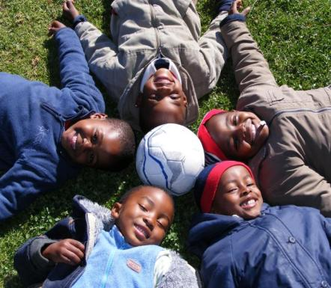
SAMMEN FOR BARN I MALAWI
Odd Fellow Ordenen
SOS-barnebyer internasjonalt
Stiftet i 1949 i Østerrike av Herman Gmeiner
I dag i 132 land og over 2000 prosjekter
Notes:
Ønsket å hjelpe foreldreløse barn etter 2. verdenskrig
Samlet inn penger og bygde første barneby i Imst i Østerrike.
Den er fortsatt full av barn.
I dag er SOS-barnebyer i 132 land:
Driver barnebyer, barnehager skoler, yrkesskoler,
medisinske senter, familie- og nødhjelpsprogram
Rundt en million barn og deres familier får hjelp gjennom
SOS-barnebyers arbeid

Slide 7
SAMMEN FOR BARN I MALAWI
Hva er utfordringen denne gang?

Slide 8
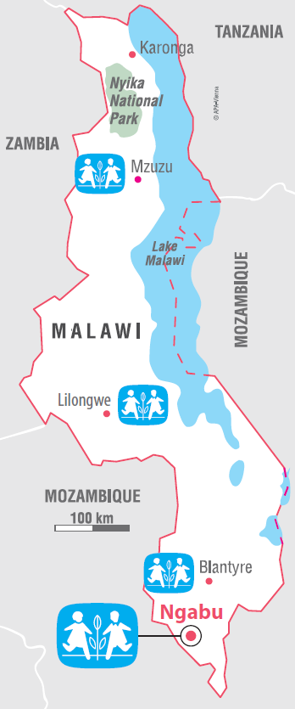
SAMMEN FOR BARN I MALAWI
Odd Fellow Ordenen
Realisere en ny Odd Fellow-barneby i Malawi
Den nye Odd Fellow-barnebyen skal bygges i Ngabu, som ligger langt syd i Malawi
Det er i dag tre SOS-barnebyer i Malawi
Landbruk er viktig
Hiv/aids og underernæring er en stor utfordring
Antall innbyggere: ca 15 millioner
Levealder: 54,6 år
Analfabeter: 36 % over 15 år
Foreldreløse barn: 1.1 millioner hvorav 37 % er foreldreløse pga aids
Notes:
Malawi er et av NORADS hovedsamarbeidsland. I 2009 bidro Norge med ca 400 mill kroner til Malawi. Midlene ble kanalisert både direkte til myndighetene men også gjennom ulike organisasjoner, også SOS-barnebyer. Mange bidrar i samarbeidet og erfaringene er gode, men selvsagt utfordrende.
SOS-barnebyer Norge har tidligere finansiert byggingen av SOS-barnebyen i Blantyre i Malawi, hovedbidragsytere den gang var OBOS og lokalsamfunnet på Kongsberg gjennom Kongsberg Jazzfestival. Erfaringene er positive.

Slide 9
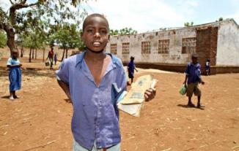
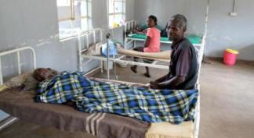
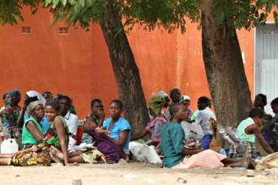
SAMMEN FOR BARN I MALAWI
Odd Fellow Ordenen
Odd Fellow Ordenens budord trengs i Malawi
De foreldreløse og sårbare barna vil få et trygt hjem i en SOS-barneby
Barna vil få utdanning og yrkesopplæring, det er også oppdragelse
I lokalsamfunnet rundt SOS-barnebyen får de trengende barnefamiliene hjelp til å forebygge familieoppløsning og foreldreløshet
La oss se på en modell fra Blantyre i Malawi
Notes:
En SOS-barneby med programmer innen omsorg, utdanning, helse og styrking av barns rettigheter; Målet med tiltakene er å gi barn et trygt hjem – enten i egen familie eller i en SOS-familie – slik at de utvikler seg til selvstendige voksne som bidrar til samfunnet sitt.

Slide 10
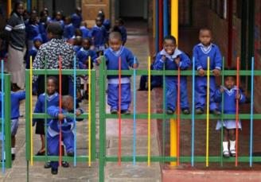
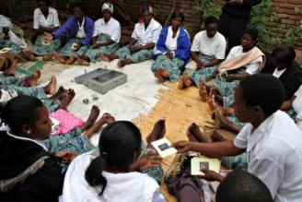
SAMMEN FOR BARN I MALAWI
Odd Fellow Ordenen
Den nye Odd Fellow-barnebyen i Ngabu
15 SOS-familiehus, 150 barn
Barna skal bo der til de klarer seg selv
Biologiske søsken skilles ikke
Alle SOS-barn får skolegang og yrkesopplæring
Barnebyen skal være en modell for samfunnet rundt
Barnehage, skole og yrkesskole for ca 600 barn og unge årlig
Klinikk/Opprustning av det lokale sykehuset
Etablere et familieprogram for å styrke kapasiteten til omsorgspersonene i utsatte familier i lokalsamfunnet. Ved full kapasitet vil familieprogrammet hjelpe ca 2000 barn

Slide 11
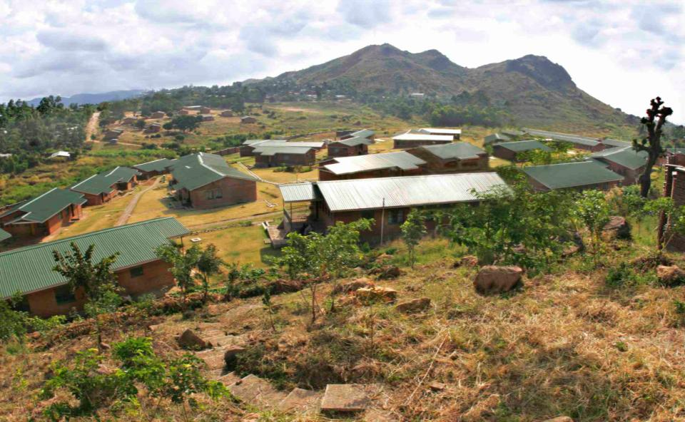
SAMMEN FOR BARN I MALAWI
Odd Fellow Ordenen
SOS-yrkesskole:
160 ungdommer
SOS-familieprogram: For 2000 av de mest sårbare barna og deres familier
SOS-barneby for 150 foreldreløse barn
SOS-barnehage for 90 barn. De fleste fra lokalsamfunnet
SOS-grunnskole:
360 barn hvorav 40 med spesielle behov
Notes:
Dette er SOS-barnebyen i Malawi, men tallene som her er tatt med illustrerer dimensjonene i Odd Fellow Ordenens SOS-barneby i Malawi.
De blå tallene viser arbeidet med trygge hjem, mens de røde viser utdanningstiltakene.
De mest sårbare barna får en familie og et trygt hjem gjennom SOS-barnebyen. SOS-familieprogrammet styrker familier i nærmiljøet slik at de selv kan bli i stand til å gi barna sine god omsorg. Barna får en stabil og god oppvekst med trygge omsorgspersoner og søsken der de bor. I tillegg skal vi sørge for helse-, omsorgs- og utdanningstilbud og styrking av barns rettigheter. Vi former fremtiden og utvikler lokalsamfunnet til barna basert på 60 års arbeid innen barneomsorg.

Slide 12
SAMMEN FOR BARN I MALAWI
Odd Fellow Ordenen
Informasjonsheftet inneholder:
Appeller
Malawi og Ngabu
Aksjonen og de tre faser
Ansvar og roller
Grunnstensnedleggelsen
SOS-barnebyer
Et tilbakeblikk på Landssaken 2003
Organisering
Notes:
Arbeidsgruppen i Sammen for barn i Malawi har laget et informasjonshefte til innsikt og motivasjon. Alle Distriktets kontaktpersoner har fått tilsendt i overkant av 100 eksemplarer. Disse skal leveres ut til alle loger sammen med en presentasjon om Landssaken. Dersom de selv ikke får gitt informasjonen så skal de avklare dette med logens kontaktperson for Landssaken som vil kunne informere og foreta fordelingen.

Slide 13
SAMMEN FOR BARN I MALAWI
Odd Fellow Ordenen
Notes:
Prosjektet er døpt Sammen for barn i Malawi og vi har delt det opp i tre ulike faser. Landssaken 2011-2013 representerer første fase
i aksjonen Sammen for barn i Malawi, og eies helt og holdent av Odd Fellow Ordenen. Målsettingen er å samle inn 500 kroner i gjennomsnitt per medlem. Til sammen vil dette bidra til over 11 millioner kroner til den nye Odd Fellow-barnebyen i Ngabu.
Fase 2 er fadderrekruttering i regi av SOS-barnebyer. Høsten 2012 skal SOS-barnebyer gjennomføre en stor kampanje for å rekruttere flere faddere. Vi i Odd Fellow Ordenen ønsker å etterleve våre budord, og vi vil derfor hjelpe SOS-barnebyer ved å stille vår kapasitet og vårt nettverk til disposisjon i arbeidet med å rekruttere nye faddere.
Fase 3: Våren 2013 gjennomføres det en nasjonal innsamlingsaksjon, som en siste innspurt i finansieringen av den nye Odd Fellow-barnebyen i Ngabu. Når denne aktiviteten er overstått skal barnebyen være sluttfinansiert. Vår innsats vil gi 150 barn et trygt hjem og over 2000 barn vil få støtte gjennom famileprogrammet.

Slide 14
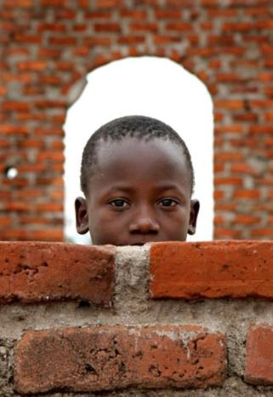
SAMMEN FOR BARN I MALAWI
Odd Fellow Ordenen
Fase 1, Landssaken 2011-2013
Sammen for barn i Malawi –Fase 1
Formål med Landssaken: Finansiere en ny SOS-barneby i Malawi
Gi de mest sårbare barna muligheten til å vokse opp i et trygt hjem
Gir oss anledning til å vise vår utadrettede humanitære grunntanke i praksis

Slide 15
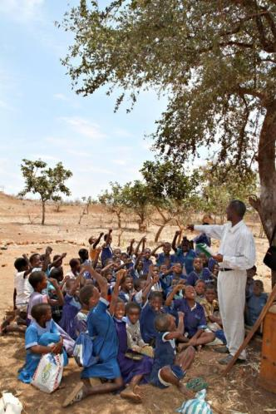
SAMMEN FOR BARN I MALAWI
Odd Fellow Ordenen
Fase 1, Landssaken 2011-2013
Hva skal til for å lykkes?
Vi må samle inn totalt 20 MNOK for å fullfinansiere barnebyen
Ved fase 1 – Landssaken: Samle inn minimum 500 kroner i gjennomsnitt per medlem fra 2011 til 2013
De innsamlede midlene skal overføres til en egen bankkonto: Landssak 2011-2013
1203 43 05313 merket logenavn
Vi er avhengig av en konkret innsats i hver enkelt loge
Det er opp til hver enkelt loge å avgjøre hvordan dere ønsker å samle inn bidrag: Sosialaftener, utlodning på ettermøter, salg av solsikkepins eller andre forslag

Slide 16
SAMMEN FOR BARN I MALAWI
Odd Fellow Ordenen
Fase 1, Landssaken 2011-2013
Ansvar og roller: Distriktet
Det er utnevnt kontaktperson for Landssaken i hvert enkelt distrikt
Kontaktpersonen har som oppgave å:
- Bistå logene med planlegging av en realistisk innsamlingsplan
- Tilby logene å presentere Landssaken og dens formål
- Følge opp innsamlingsresultatene i hver loge
- Løpende oppdatere seg på aksjonen ved å følge med på våre nettsider
DSS skal i samarbeid med distriktets kontaktperson og Storrepresentantene bidra til inspirasjon og motivasjon i distriktet og logene
Aksjonen skal være et fast punkt på Distriktsrådets saksliste

Slide 17
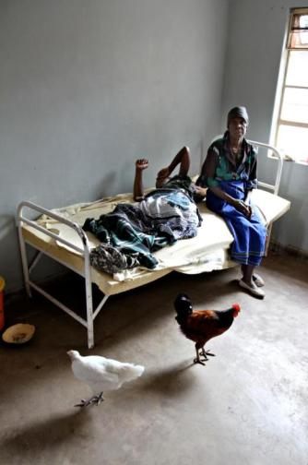
SAMMEN FOR BARN I MALAWI
Odd Fellow Ordenen
Fase 1, Landssaken 2011-2013
Ansvar og roller: Loger
Utnevne en kontaktperson for Landssaken i hver loge
Kontaktpersonen vil i samarbeid med distriktets kontaktperson og SOS-barnebyer være en viktig motivator
Kontaktpersonen skal sørge for at det blir avholdt en presentasjon om aksjonen Sammen for barn i Malawi
Det lokale sykehuset i Ngabu

Slide 18
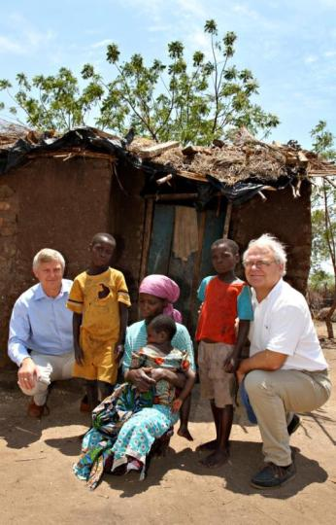
SAMMEN FOR BARN I MALAWI
Odd Fellow Ordenen
Fase 2, Fadderrekruttering
Sammen for barn i Malawi –Fase 2
TV 2s Artistgalla for SOS-barnebyer: - Mange fadderrekrutteringsaktiviteter med
frivillige, faddere og Odd Fellow Ordenen
Fadderrekrutteringsuke 2012: 49/50
1300 faddere til Odd Fellow-barnebyen
- Først bidra til bygging, deretter til oppvekst og
oppdragelse for barna i barnebyen
Gi SOS-barnebyer en hjelpende hånd i fadderrekrutteringen tilknyttet TV 2s Artistgalla
På besøk hos en familie i Ngabu
Notes:
Fase 2 er fadderrekruttering i regi av SOS-barnebyer. Høsten 2012 skal SOS-barnebyer gjennomføre en stor kampanje for å rekruttere flere faddere. Vi i Odd Fellow Ordenen ønsker å etterleve våre budord, og vi vil derfor hjelpe SOS-barnebyer ved å stille vår kapasitet og vårt nettverk til disposisjon i arbeidet med å rekruttere nye faddere.

Slide 19
SAMMEN FOR BARN I MALAWI
Lysmarkeringen «Tenn et håp – tenn barnas lys»
blir en del av TV 2s Artistgalla i 2012

Slide 20
SAMMEN FOR BARN I MALAWI
Odd Fellow Ordenen
Fase 2, Fadderrekruttering
Tenn et håp – tenn barnas lys
I de lokalsamfunn hvor det er Ordenshus, inviteres Ordenens søstre og brødre, SOS-faddere, SOS-frivillige og alle andre til en markering av:
- Den Gyldne Leveregels betydning for barn og unge over hele verden
- Odd Fellow Ordenens budord og hva de betyr for barn og unge
- SOS-barnebyer
Hvordan markere? Dette er mulighetenes aften!
- Ved å tenne et lys og dermed tenne håp
- Med sangkor og korpsmusikk
- Med allsang
- Med en appell for håp og lys
- Med et varmt ønske om en god jul
Notes:
Dette er mulighetenes aften fordi:
Mulighet for tusenvis av barn i Ngabu og i resten av verden
Mulighet til å hjelpe de trengende og oppdra de foreldreløse
Mulighet til markering av Odd Fellow Ordenens verdier og det oppdrag som budordene representerer
Mulighet til å invitere venner og bekjente til en verdifull og viktig markering
Mulighet til å sette offentlighetens positive lys på Odd Fellow Ordenen og samarbeidet med SOS-barnebyer
Fordi
Tenn et håp – tenn barnas lys er i tråd med julens budskap
Arrangementene vil sette en verdifokus i 87 lokalsamfunn vel en uke før jul
Dette vil engasjere pressen og media
Mulighet for at også TV 2 blir begeistret

Slide 21
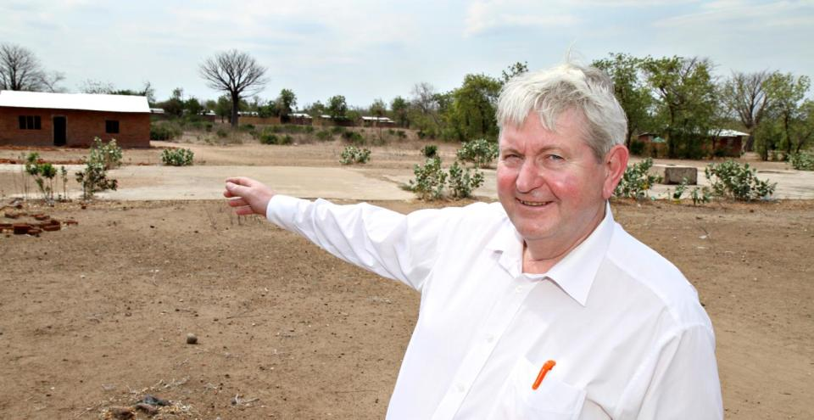
SAMMEN FOR BARN I MALAWI
Odd Fellow Ordenen
Sammen for barn i Malawi –Fase 3
- Siste innspurt i finansieringen av den nye Odd Fellow-barnebyen i Ngabu
Notes:
Siste innspurt for å nå vår felles målsetning om en ny Odd Fellow-barneby i Malawi. Dette er en fase som trer i kraft først våren 2013 så vi har ingen detaljer på plass per i dag. Men vi skal gjennomføre en landsomfattende innsamlingsaksjon som SOS-barnebyer er ansvarlig for og som vi skal planlegge sammen.

Slide 22
SAMMEN FOR BARN I MALAWI
Fase 3, Nasjonal Innsamlingsaksjon
Odd Fellow Ordenen
Landsomfattende innsamlingsaksjon våren 2013
Samle inn resterende beløp for å nå 20 mill
Aksjonsuke med hovedaksjonsdag den 20.april
SOS-barnebyer har hovedansvaret for organiseringen
Informasjonsstand
Inngå avtaler med eksterne samarbeidspartnere slik at vi kan plassere bøsser og produkter i butikker og få relevante og godt synlige plasser for våre stands
Unik mulighet til å synliggjøre Odd Fellow Ordenen
Følg Sammen for barn i Malawi på oddfellow.no , Landssaken
Når denne aktiviteten er overstått vil vår innsats gi 150 barn et trygt hjem og over 2000 barn vil få støtte gjennom familieprogrammet

Slide 23
SAMMEN FOR BARN I MALAWI
Avslutningsmarkering den 15.mai 2013
med hundrevis av barn i solsikketog - Solsikkefest på Eidsvoll plass
Odd Fellow Ordenen

Slide 24
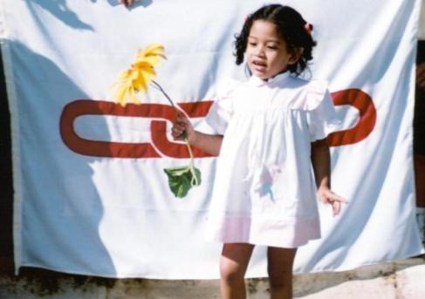
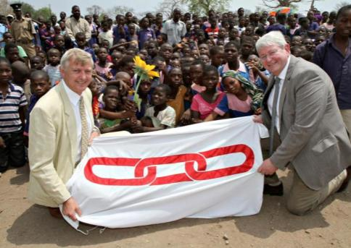
SAMMEN FOR BARN I MALAWI
Odd Fellow Ordenen
Vi klarte det i El Salvador – og nå skal vi klare det i Ngabu!
Notes:
De Tre Kjedeledd har i snart 200 år vært et sterkt symbol for hjelp og støtte til foreldreløse barn. Slik solsikken trenger vann og næring for å vokse seg fine trenger barn Vennskap og Kjærlighet fra voksne.

Slide 25
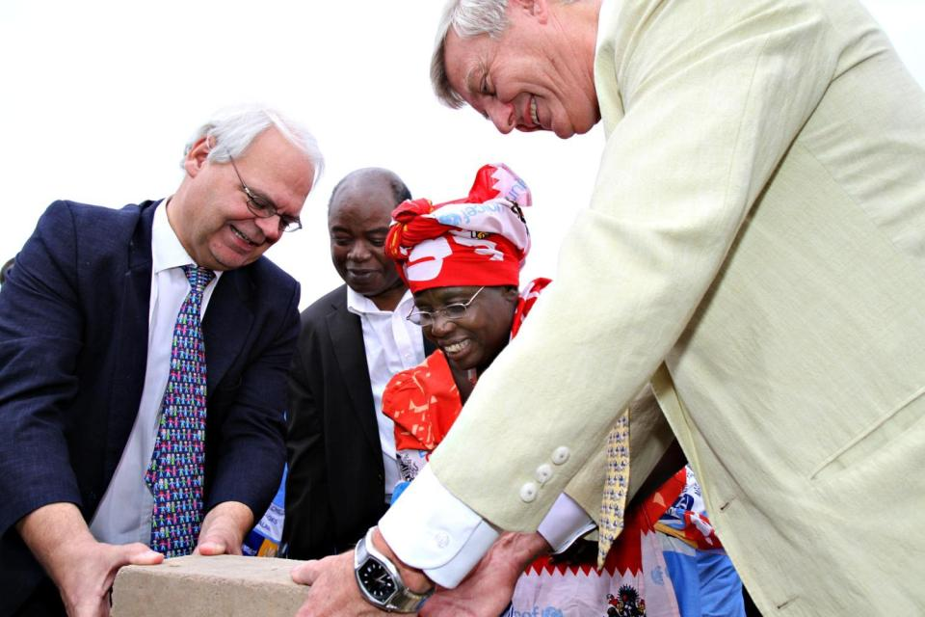
SAMMEN FOR BARN I MALAWI
”En grunnsten for Vennskap og Kjærlighet”
sa Malawis barneminister
Odd Fellow Ordenen
Vi klarte det i El Salvador – og nå skal vi klare det i Ngabu!
Notes:
I oktober 2011 reiste representanter fra Odd Fellow Ordenen og SOS-barnebyer til Malawi for å stifte bekjentskap med lokale samarbeidspartnere, og sammen legge grunnstenen for Odd Fellow-barnebyen i Ngabu. Den norske delegasjonen som reiste til Malawi, bestod blant annet av Odd Fellow Ordenens Stor Sire, Morten Buan, Stor Sekretær, Steinar Jansen, og generalsekretær i SOS-barnebyer, Svein Grønnern.
Det var knyttet stor spenning til seremonien, som hadde samlet over 600 barn, foreldre og besteforeldre, samt flere skoler i distriktet. Det var et stort symbolsk øyeblikk hvor store og små strømmet til for å få et glimt når Stor Sire Morten Buan, Svein Grønnern og barneministeren sammen la ned stenen.

Slide 26
